Slide 1
Presentación de la asignatura
Curso 2023-2024
Fundamentos de Automática
Grado en Ingeniería de Robótica Software
©2023 Autor Enrique Hernández Balaguera
Algunos derechos reservados
Este documento se distribuye bajo la licencia “Atribución-CompartirIgual 4.0 Internacional” de Creative Commons, disponible en https://creativecommons.org/licenses/by-sa/4.0/deed.es
Fundamentos de Automática

Slide 2
Profesores
Área de Tecnología Electrónica, ESCET
Coordinador Enrique Hernández Balaguera
Teoría y Edificio Departamental II. Despacho 166
prácticas Campus de Móstoles.
enrique.hernandez@urjc.es
Prácticas Julio Salvador Lora Millán
Profesor de Edificio Departamental II. Despacho 157 apoyo Campus de Móstoles.
julio.lora@urjc.es
Fundamentos de Automática

Slide 3
Obligatorio: leer la Guía Docente
Objetivos de la asignatura
Competencias que se adquieren
Temario
Distribución del tiempo de trabajo
Metodología y plan de trabajo
Evaluación
Bibliografía
Guía Docente: Aula Virtual URJC

Slide 4
Objetivos
Proporcionar los fundamentos básicos de los Sistemas de control continuos en el marco de la Teoría clásica de control.
Familiarizar al alumno con los conceptos teóricos y principios fundamentales de la Automática, y con las aplicaciones reales que se encontrará en el ejercicio de su profesión.
Asignatura de conocimiento general y transversal a los grados de ingeniería. Hay muy pocas diferencias entre los sistemas de control en la ingeniería industrial, mecánica, electrónica, química, aeronáutica…
Fundamentos de Automática

Slide 5
Fundamentos necesarios
Álgebra. Conocimientos de matrices y determinantes, resolución de sistemas de ecuaciones. Recomendable: Ecuaciones diferenciales (bases fundamentales).
Cálculo. Tener soltura con números complejos; funciones de una variable real: Derivadas, integrales y límites.
Fundamentos Físicos de la Robótica. Son importantes:
Mecánica de traslación y de rotación.
Resolución de circuitos eléctricos (ley de Ohm, leyes de Kirchhoff, circuitos con resistencias, condensadores, bobinas, etc.).
Deben manejarse con soltura tanto los conceptos teóricos como su aplicación práctica.
Fundamentos de Automática

Slide 6
Temario de la asignatura
Introducción a la automática y los sistemas de control.
Modelado de sistemas dinámicos: Fundamentos matemáticos. Función de transferencia. Diagramas de bloques.
Respuesta temporal de sistemas de control: Respuesta transitoria y respuesta estacionaria. Estabilidad y error.
Análisis y diseño de sistemas de control mediante el método del lugar de las raíces (LDR).
Acciones básicas de control. Controladores PID (Proporcional – Integral – Derivativo).
Fundamentos de Automática

Slide 7
Metodología
Clases teóricas y de problemas
Explicación de los conceptos fundamentales de cada tema. Se seguirá el material disponible en Aula Virtual. Resolución de ejercicios y casos prácticos.
“Student days”
Una sesión por bloque (de 2 horas) para resolución de dudas y realización de problemas propuestos por el alumno.
Actividad complementaria: Prácticas con MATLAB, Simulink y material del mundo real
Modelado, análisis y diseño de sistemas de control.
Sesión de prácticas de 2, 4 u 8 horas para cada tema (5 prácticas).
Específicamente, prácticas de simulación impartidas vía MATLAB online con ejercicios entregables.
Fundamentos de Automática

Slide 8
Tutorías
Concertar con antelación con el profesor por correo-e.
Se realizarán presencialmente o por videoconferencia utilizando la herramienta Microsoft Teams.
Herramientas y recursos
Aula Virtual URJC https://www.aulavirtual.urjc.es
Presentaciones de clase, ejercicios, prácticas con MATLAB, material adicional de consulta, avisos (novedades), calificaciones, calendario…
MyApps URJC https://myapps.urjc.es
Servicio de virtualización para el acceso a MATLAB y otras aplicaciones en remoto. Sólo es necesario instalar un cliente.
Guía básica de uso en https://cau.urjc.es/myapps/myApps_files/Manual_Configuraci%C3%B3n_myApps.pdf
Fundamentos de Automática

Slide 9
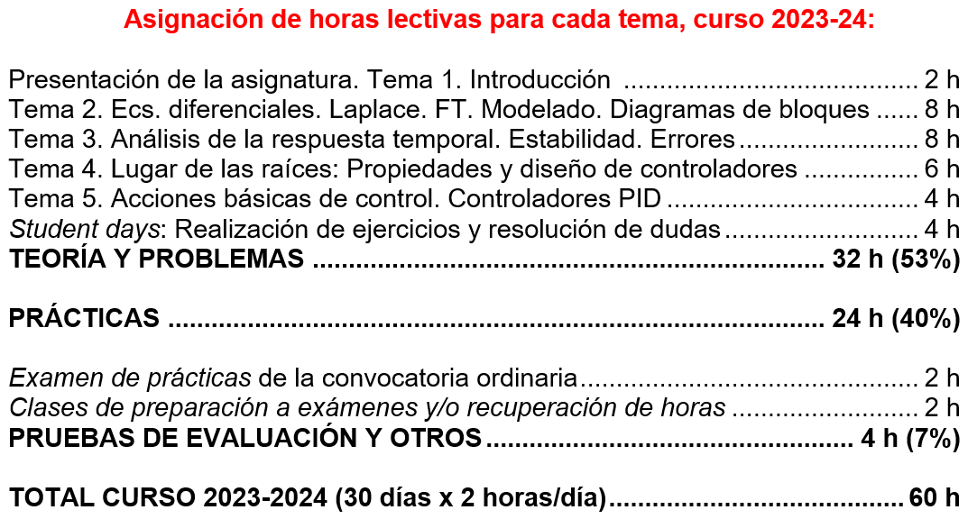
Horario
Lunes y martes de 11 a 13 h: Teoría, problemas, “Student days” y prácticas.
Aula L3202 de Laboratorios III en formato presencial. Descansos de 11.50 a 12h y de 12.50 a 13h. La ubicación correspondiente a las prácticas con sistemas reales se especificará más adelante.
Fundamentos de Automática

Slide 10
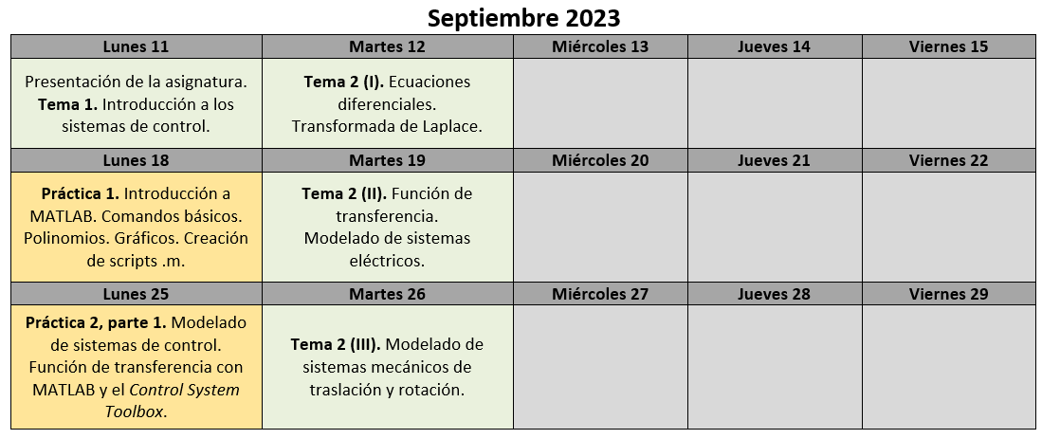
Calendario (Septiembre 2023)
Fundamentos de Automática

Slide 11
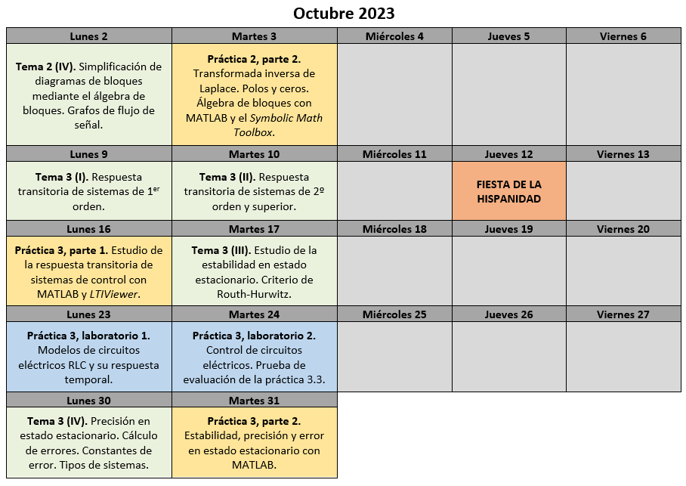
Calendario (Octubre 2023)
Fundamentos de Automática

Slide 12
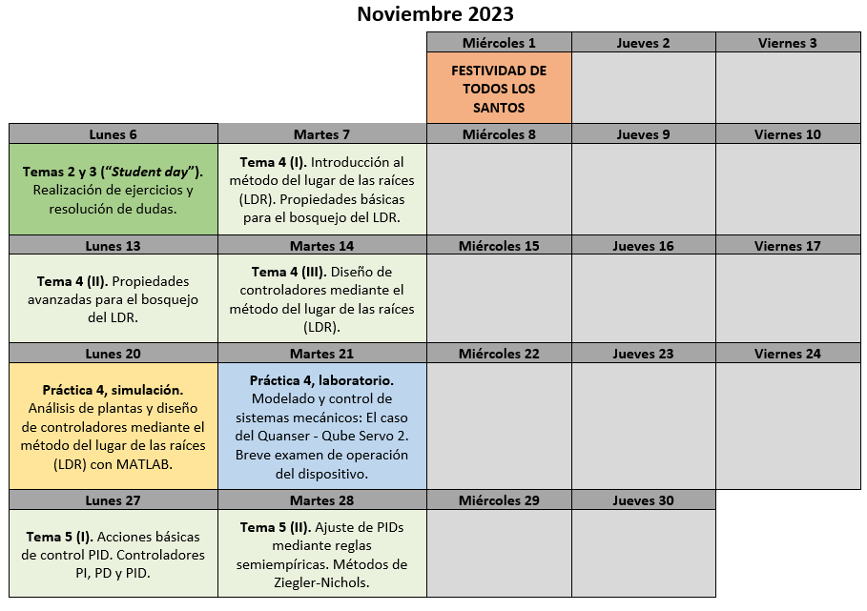
Calendario (Noviembre 2023)
Fundamentos de Automática

Slide 13
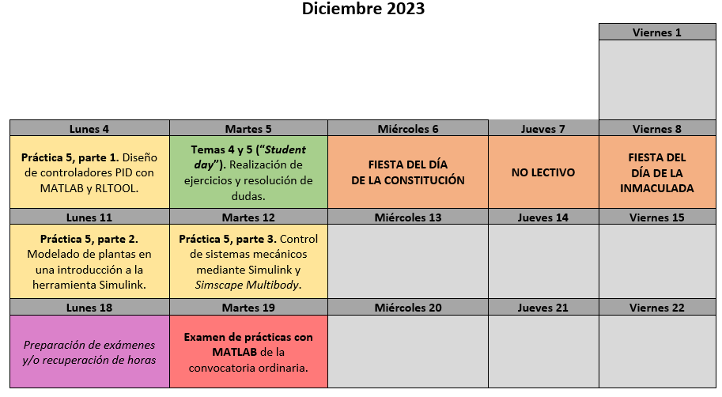
Calendario (Diciembre 2023)
Fundamentos de Automática

Slide 14
Evaluación
Actividad complementaria: Proyectos de prácticas con MATLAB, Simulink y modelos reales eléctricos y mecánicos
Ejercicios obligatorios con MATLAB y Simulink para cada bloque (temas 2 y 3, 10%; temas 4 y 5, 15%).
Exámenes sobre los sistemas eléctricos (10%) y mecánicos (5%).
Ponderación en la calificación final: 40%. Sin nota mínima.
No reevaluable: sólo habrá una entrega de cada actividad.
Pruebas de evaluación: teoría, problemas y prácticas
Escrita final de los contenidos de la asignatura. Sobre 10 puntos. Reevaluable. Nota mínima 5 y ponderación: 30%.
Práctica de simulación con MATLAB y Simulink. Sobre 10 puntos. Reevaluable. Sin nota mínima. Ponderación: 30%.
Fundamentos de Automática

Slide 15
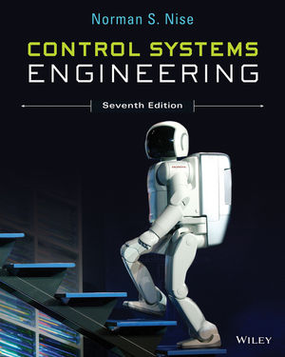
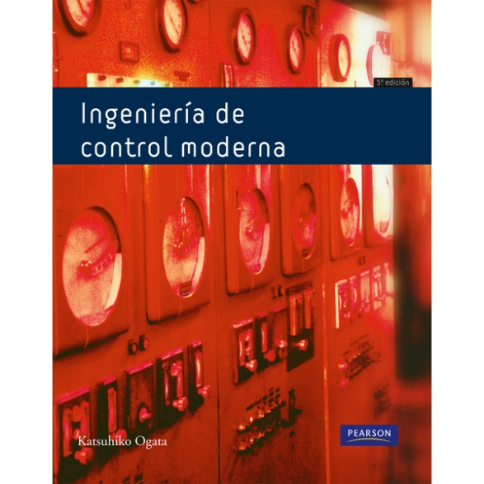
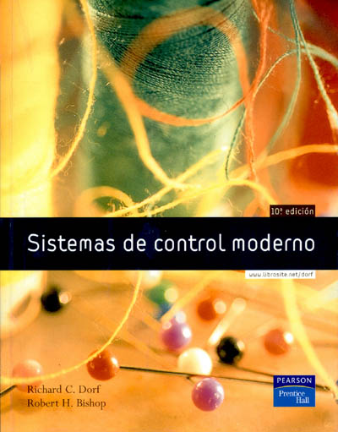
Ejemplares disponibles en http://catalogo.urjc.es/
Bibliografía básica
Norman S. NISE Control Systems Engineering. Wiley. 7ª edición (2015).
Katsuhiko OGATA Ingeniería de Control Moderna. Pearson - Prentice Hall. 5ª edición (2010).
Richard C. DORF Sistemas de Control Moderno. Pearson - Prentice Hall. 10ª edición (2005).
Robert H. BISHOP
Fundamentos de Automática

